Slide 1
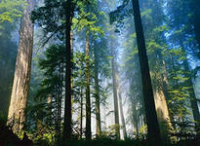
Дикие животные леса
Муниципальное автономное дошкольное образовательное учреждение муниципального образования «город Бугуруслан» «Детский сад общеразвивающего вида №20» с приоритетным осуществлением художественно-эстетического развития воспитанников
МАДОУ «Д/с №20»
Подготовила:
воспитатель первой квалификационной категории
Цыганкова Екатерина Сергеевна

Slide 2

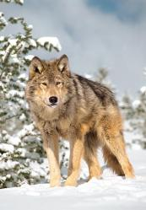
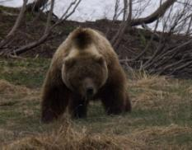
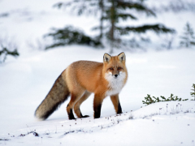
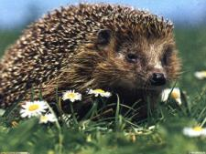
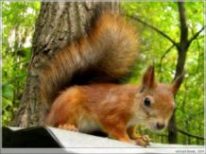
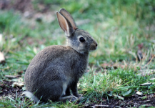
НАЗОВИ, КТО ЭТО?
МЕДВЕДЬ
ЛИСА
ВОЛК
ЁЖ
ЗАЯЦ
БЕЛКА

Slide 3


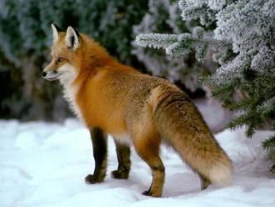
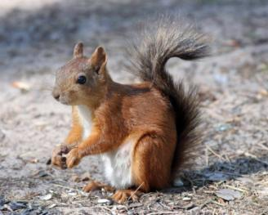
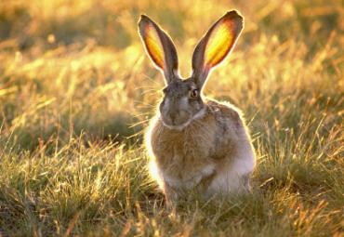

КТО ЭТО? НАЗОВИ ОДНИМ СЛОВОМ.
ДИКИЕ ЖИВОТНЫЕ

Slide 4



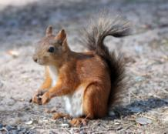
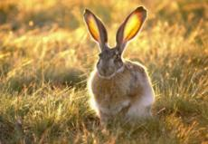
ДИКИЕ ЖИВОТНЫЕ ЖИВУТ В ЛЕСУ

Slide 5
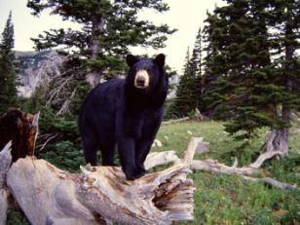
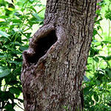
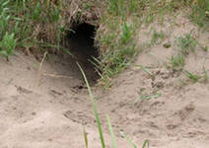
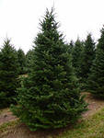
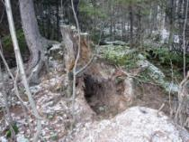
ГДЕ ЖИВЁТ МЕДВЕДЬ?
В НОРЕ
В ДУПЛЕ
МЕДВЕДЬ ЖИВЁТ В БЕРЛОГЕ.
ПОД ЁЛКОЙ
В БЕРЛОГЕ

Slide 6
ГДЕ ЖИВЁТ ЛИСА?
В НОРЕ
В ДУПЛЕ
ЛИСА ЖИВЁТ В НОРЕ
ПОД ЁЛКОЙ
В БЕРЛОГЕ

Slide 7

ГДЕ ЖИВЁТ ВОЛК?
В НОРЕ
В ДУПЛЕ
ВОЛК ЖИВЁТ В НОРЕ
ПОД ЁЛКОЙ
В БЕРЛОГЕ

Slide 8

ГДЕ ЖИВЁТ ЗАЯЦ?
В НОРЕ
В ДУПЛЕ
ЗАЯЦ ЖИВЁТ ПОД ЁЛКОЙ
ПОД ЁЛКОЙ
В БЕРЛОГЕ

Slide 9

ГДЕ ЖИВЁТ ЁЖ?
В НОРЕ
В ДУПЛЕ
ЁЖ ЖИВЁТ ПОД ЁЛКОЙ
ПОД ЁЛКОЙ
В БЕРЛОГЕ

Slide 10

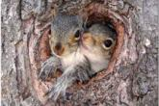
ГДЕ ЖИВЁТ БЕЛКА?
В НОРЕ
В ДУПЛЕ
БЕЛКА ЖИВЁТ В ДУПЛЕ
ПОД ЁЛКОЙ
В БЕРЛОГЕ

Slide 11
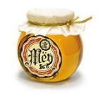
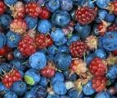
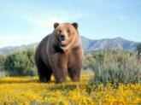
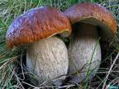
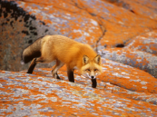
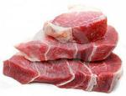
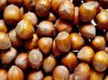
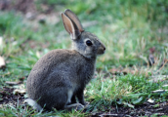
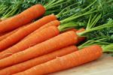
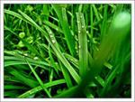
ЧЕМ ПИТАЮТСЯ ДИКИЕ ЖИВОТНЫЕ?
МЕДВЕДЬ ЕСТ МЁД, ЯГОДЫ.
ЛИСА ЕСТ МЯСО.
ЗАЯЦ ЕСТ ТРАВУ, МОРКОВЬ.

Slide 12

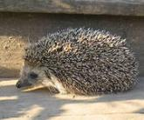
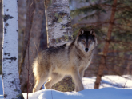
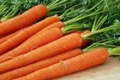
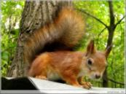
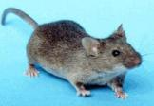
ЧЕМ ПИТАЮТСЯ ДИКИЕ ЖИВОТНЫЕ?
ЁЖ ЕСТ МЫШЕЙ.
ВОЛК ЕСТ МЯСО.
БЕЛКА ЕСТ ОРЕХИ, ЯГОДЫ, ГРИБЫ.

Slide 13
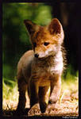

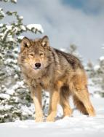
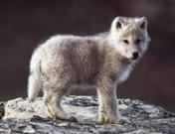

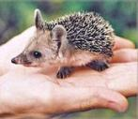
НАЗОВИ ДЕТЁНЫША
У ЛИСЫ -
ЛИСЁНОК
У ВОЛКА -
ВОЛЧОНОК
У ЕЖА -
ЕЖОНОК

Slide 14

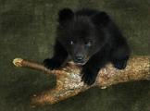

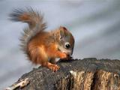

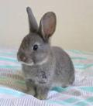
НАЗОВИ ДЕТЁНЫША
У МЕДВЕДЯ -
МЕДВЕЖОНОК
У БЕЛКИ -
БЕЛЬЧОНОК
У ЗАЙЦА -
ЗАЙЧОНОК

Slide 15
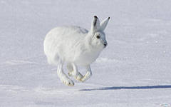
ЧТО ДЕЛАЕТ?
МЕДВЕДЬ
СИДИТ
СТОИТ
БЕЛКА
БЕЖИТ
ЕСТ
ЗАЯЦ
ПРЫГАЕТ

Slide 16
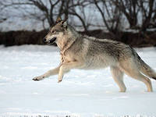
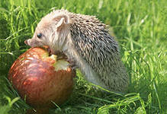

ЧТО ДЕЛАЕТ?
ВОЛК
БЕЖИТ
СИДИТ
ЁЖ
СТОИТ
ЕСТ
ИДЁТ
ЛИСА

Slide 17
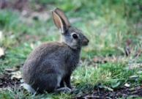
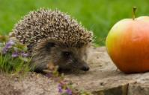
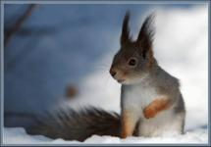
«УГАДАЙ – КА»
КИСТОЧКИ НА УШАХ - У
БЕЛКИ
ИГОЛКИ НА ТЕЛЕ - У
ЕЖА
ДЛИННЫЕ УШИ - У
ЗАЙЦА

Slide 18
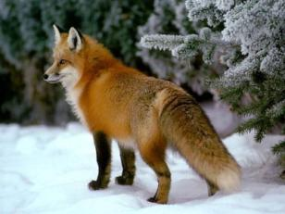

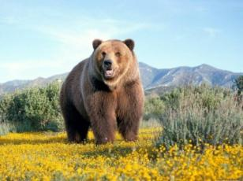
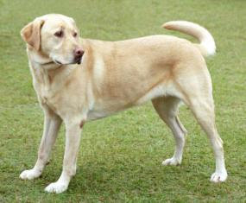
« ЧЕТВЁРТЫЙ ЛИШНИЙ»
СОБАКА- ДОМАШНЕЕ ЖИВОТНОЕ

Slide 19
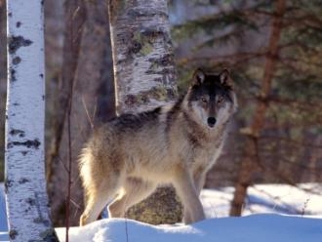


« ЧЕТВЁРТЫЙ ЛИШНИЙ»
КОШКА - ДОМАШНЕЕ ЖИВОТНОЕ

